Slide 1
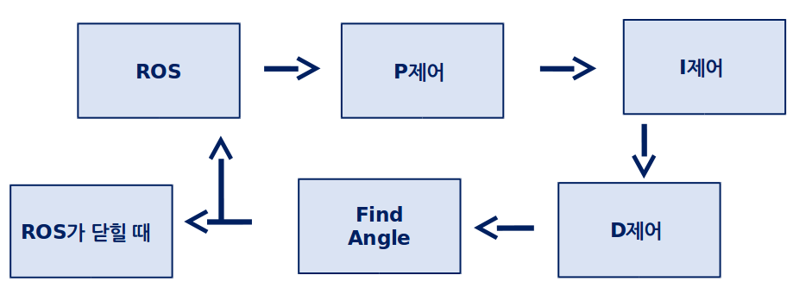
ROS
P제어
I제어
ROS가 닫힐 때
Find
Angle
D제어

Slide 2
src | 설명
dst | 설명
M | 설명

